Slide 1
印花布匹疵点数据集& 布匹成分分析数据集 介绍

Slide 2
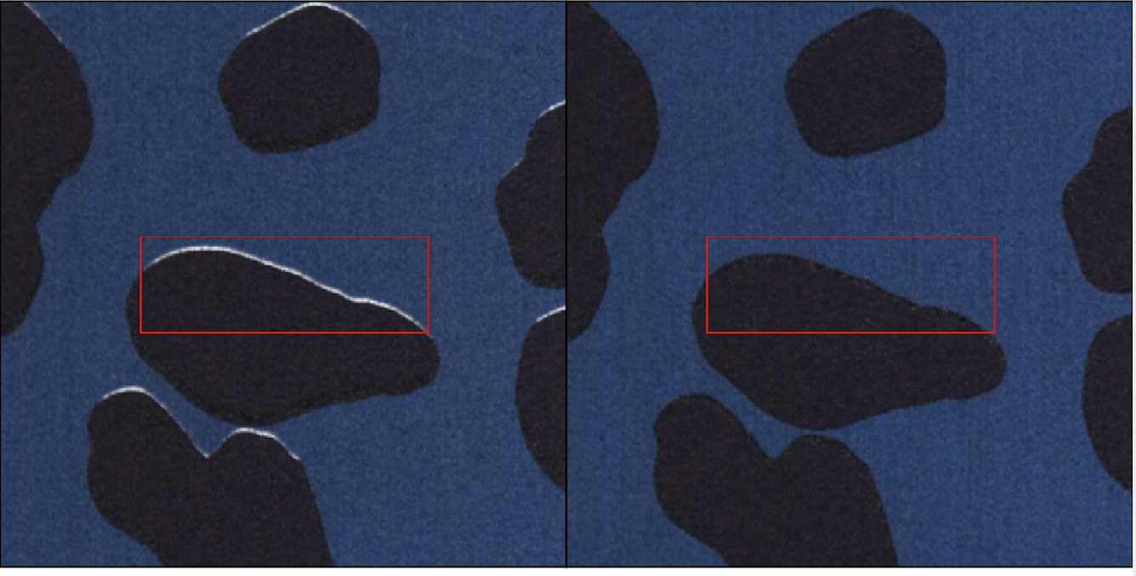
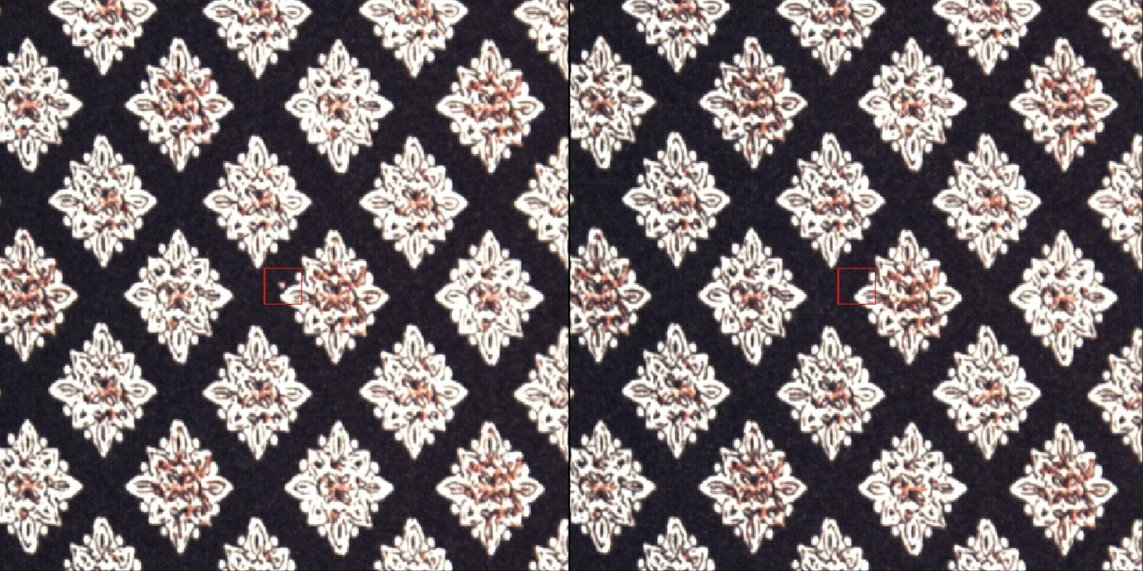
印花布匹疵点数据集介绍
印花布匹疵点数据说明
印花布匹表面缺陷的识别有助于分析产生原因，数据集内印花布匹瑕疵被划分为15类，瑕疵以成对图片（正确的图样以及问题图样）给出，并注明了瑕疵的参考位置及类别。上述瑕疵图、模版图及瑕疵参考位置均可作为已知信息用于瑕疵类型的判别。
逃花缺陷（左），正确的印花图样（右）
塞网缺陷（左），正确的印花图样（右）

Slide 3
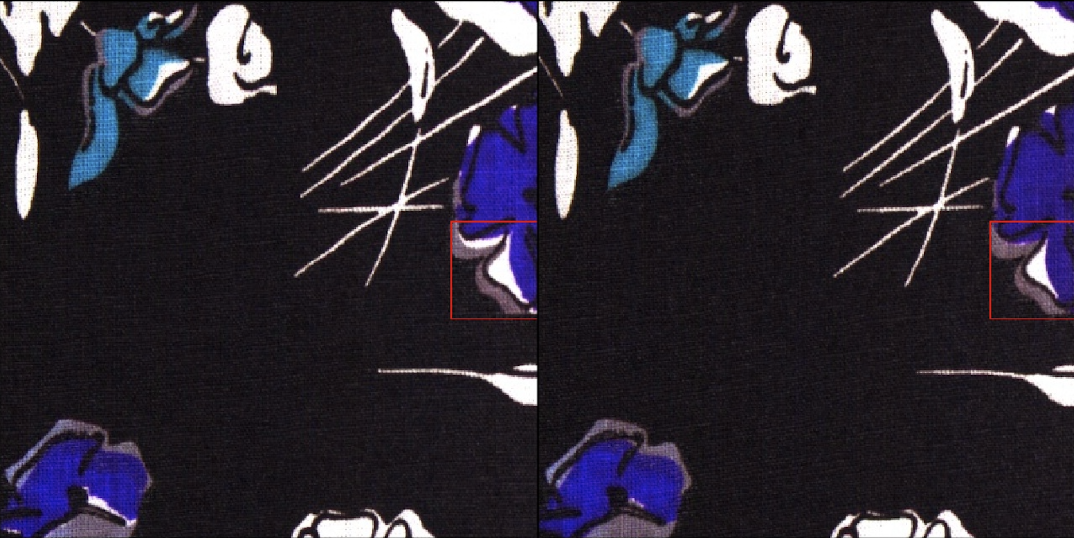
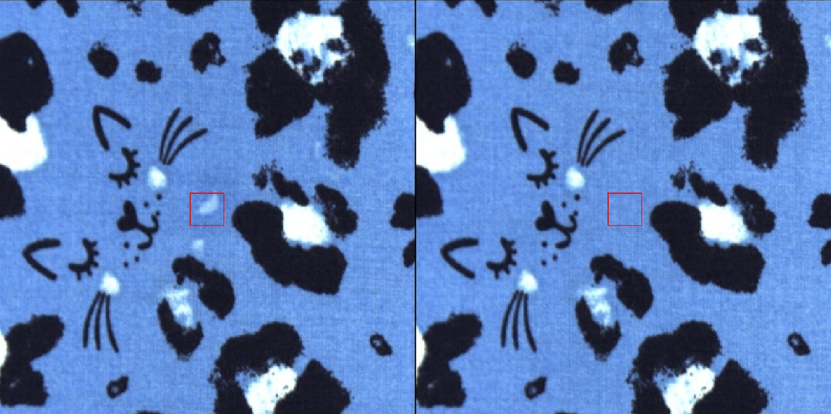
数据说明
数据中划分的类别如下：
0: 未知,
1: 逃花,
2: 塞网,
3: 破洞,
4: 缝头,
5: 水渍,
6: 脏污,
7: 白条,
8: 花糊,
9: 坯疵,
10: 沙眼,
11: 拖色,
12: 网折印,
13: 无疵点,
14: 未对齐
逃花缺陷（左），正确的印花图样（右）
水渍缺陷（左），正确的印花图样（右）

Slide 4
任务说明
根据本数据集特性，有如下任务可作选择：
将瑕疵按15类作分类
将6-12合并为一类，按9类作分类
只取1、2、5及13共四类数据，按4类作分类
注：“trgt”,“ temp”下图片及疵点参考位置均可作为已知数据。
数据下载方式如下：
链接：https://pan.baidu.com/s/1k0e8n6CC97mKmMl7-Tw2Ag
提取码：wc2j

Slide 5
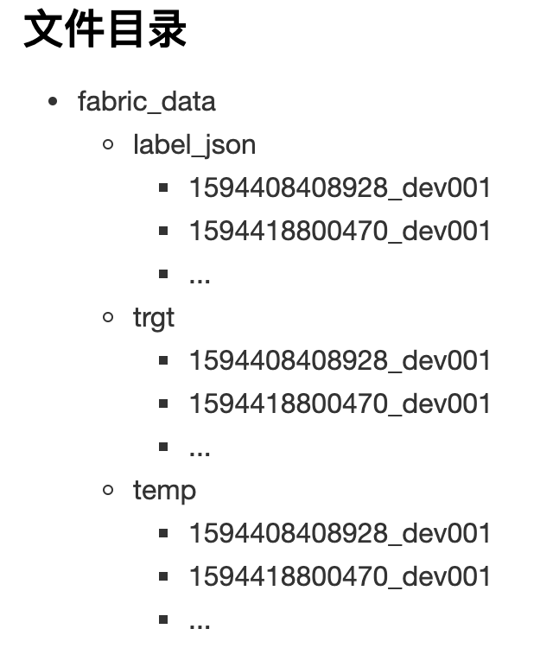
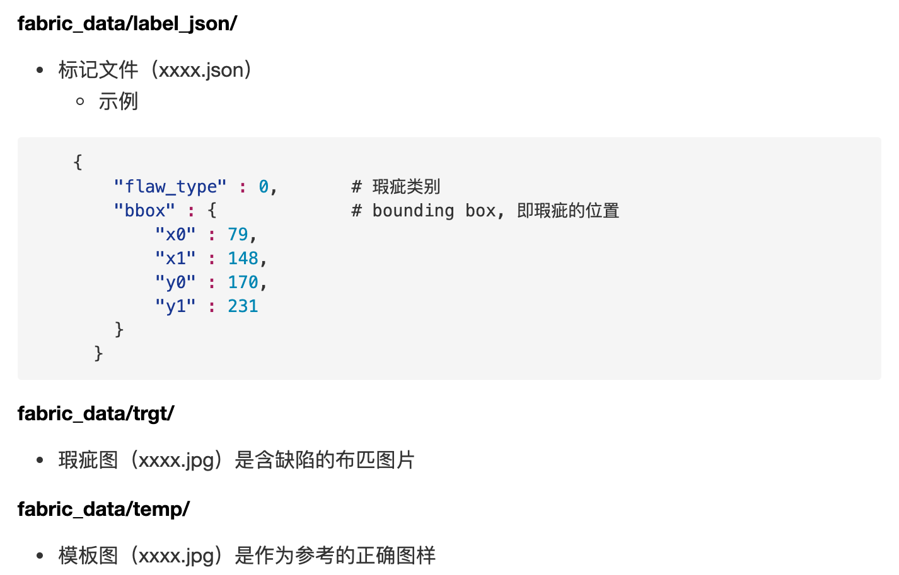
文件说明
每个文件夹下包含各批次的图像，每一批次的印花图案相同，不同批次的印花图案可能相同
标记文件、模板图和瑕疵图的文件名称一一对应。

Slide 6
布匹成分分析数据集
任务1：定性分析（布眼数据集）
混合材质纺织物，由纯棉（Cotton）和棉混纺（Cotton+X）组成
本任务为二分类
数据格式
链接：见elearning通知
包含Train和Test的数据文件和标签文件
其中每个数据维度为（1，228）

Slide 7
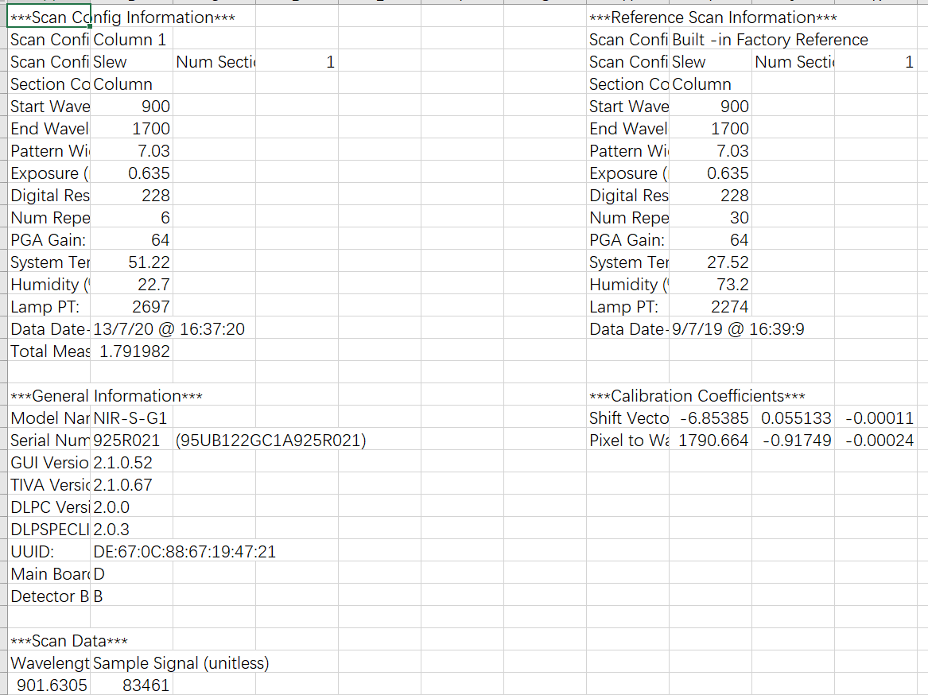
数据格式
每匹样布采集20个采样点，每个点有八个数据文件
只需用.csv即可
*_i.csv信号强度（Intensity）表示当前波长采样处的置信度（一般取高于20万的波长点）
*_r.csv记录反射率（Reflectance）
*_a.csv记录吸收率（Absorbance）
*.csv为汇总，信息一致
每个csv文件都有29-31行不等的表头

Slide 8
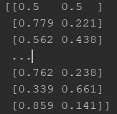

布匹成分分析数据集
任务2：定量分析
混合材质纺织物，由棉（Cotton）和聚酯纤维（Poly）组成
本次任务为预测织物中Poly的含量
数据格式
链接：见elearning
包含Train和Test的数据文件和标签文件，npy格式
其中每个数据维度为1307，标签为维度为2，分别代码cotton和poly的含量

Slide 9
任务表述
定性任务
正确区分纯材质cotton和混合材质cotton_x的类型
评测指标：Accuracy
定量任务
对于混合材质cotton_poly，预测织物的聚酯纤维（ poly ）含量
评测指标：MAE（平均绝对值误差）

